Slide 1

Решение текстовых задач
Васюкова Елена Геннадьевна,
учитель математики, МБОУ ООШ №73,
высшая квалификационная категория

Slide 2


«Умение решать задачи – практически искусство, подобно плаванию, или катанию на коньках, или игре на фортепиано: научиться этому можно, лишь подражая избранным образцам и постоянно тренируясь»
Д. Пойа

Slide 3

Решение текстовых задач
Решение текстовых задач является одной из важных и сложных тем учебного предмета «Алгебра».
В заданиях основного государственного экзамена по математике она отражена в задании №21,повышенного уровня блока «Алгебра».
Умение решать задачи является одним из основных показателей уровня математического развития, глубины освоения учебного материала.
Математику любят в основном те ученики, которые умеют решать задачи.
Статистические данные результатов ОГЭ говорят о том, что решаемость задания, содержащего текстовую задачу, составляет чуть больше 30%.
Отсюда вывод, что большинство учащихся не в полной мере владеет техникой решения текстовых задач и не умеет за их часто нетрадиционной формулировкой увидеть типовые задачи.

Slide 4

- это краткий лаконичный рассказ,
в котором находят отражение количественные отношения между
реальными объектами.
Текстовая математическая задача
Задача
Рыболов в 5 часов утра на моторной лодке отправился от пристани
против течения реки. Через некоторое время бросил якорь, 2 часа
ловил рыбу и вернулся обратно в 10 часов утра того же дня.
На какое расстояние от пристани он отплыл, если скорость течения
реки равна 2 км/ч, а собственная скорость лодки 6 км/ч?
условие
и требование
- это значит через логически верную последовательность действий и операций с объектами, числами, величинами, отношениями выполнить требование задачи (ответить на ее вопрос).
Решить задачу

Slide 5

Алгоритм решения задач
 | Тщательно прочитать условие задачи, выделить условие и вопрос. Определить объекты и их действия, выделить числовые характеристики. Понять события и их взаимосвязь. Отделить существенное от несущественного. Обратить внимание на соответствие единиц измерения (обычно несоответствие касается скорости и времени).
 | Наглядно записать числовые характеристики объектов задачи в виде таблицы или рисунка.
 | Определить какие числовые выражения нужно записать и решить. Если не возможно сразу записать выражения, то необходимо выбрать и обозначить неизвестную величину, выразить остальные величины через неизвестную, установить связь, составить уравнение.
 | Выполнить действия, или решить уравнение
 | Проверить, соответствует ли решение условию задачи и смыслу, найден ли ответ на поставленный вопрос.
 | Сформулировать ответ соответственно вопросу задачи.
Этапы решения
текстовых задач
Действия обучающегося
Анализ задачи
Схематическая
запись задачи
Поиск способа
решения задачи
Решение задачи
Проверка решения
задачи
Ответ

Slide 6
Модуль «Алгебра»
Характеристика экзаменационной работы, часть II (задания с развернутым ответом)
Цель: проверка владения материалом на повышенных уровнях
Уверенное владение формально - оперативным алгебраическим аппаратом, умение решать комплексную задачу, включающую в себя знания из разных тем курса алгебры;
умение математически грамотно и ясно записывать решение, приводя при этом необходимые пояснения и обоснования;
владение широким спектром приемов и способов рассуждений.

Slide 7

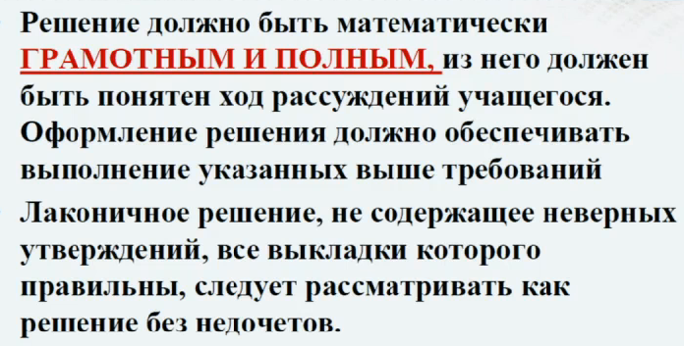
Требования к выполнению заданий с развернутым ответом

Slide 8
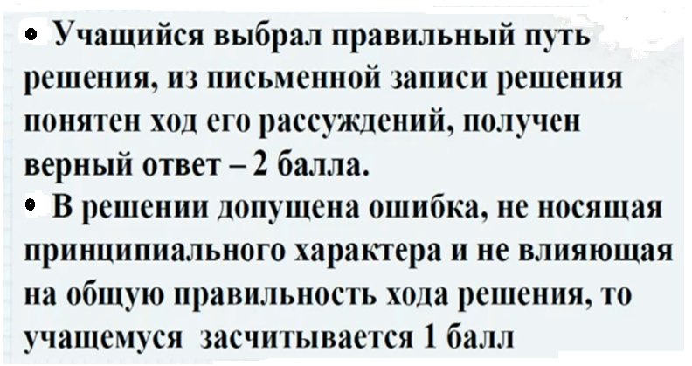
Оценивание заданий с развернутым ответом

Slide 9
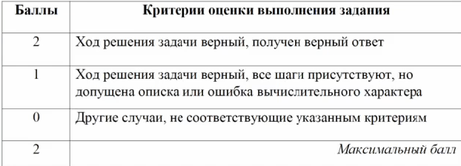
Критерии выполнения задания 21

Slide 10
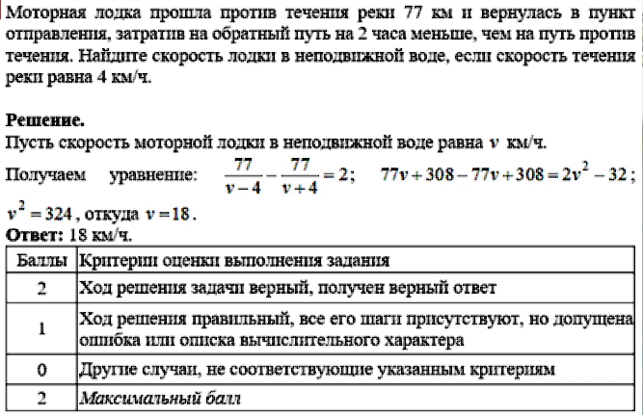

Slide 11


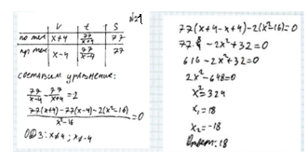

Slide 12

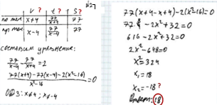
Нет пояснения что принимается за х ;
Нет наименований введенных переменных;
Нет отбора корней.
1 балл

Slide 13

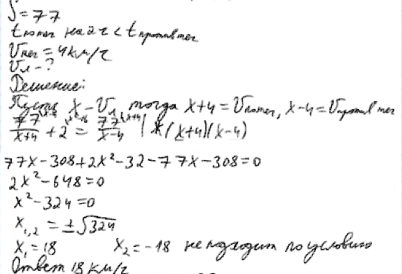
км
Не все наименования введенных переменных;
Нет ограничений на х (ОДЗ);
Не полное обоснование составлению уравнений

Slide 14
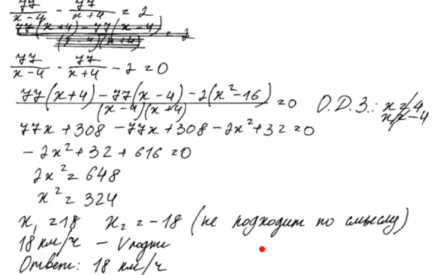


Slide 15
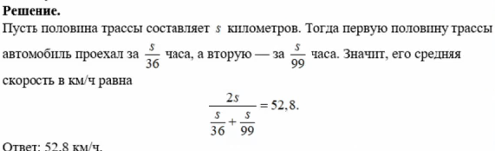

Slide 16

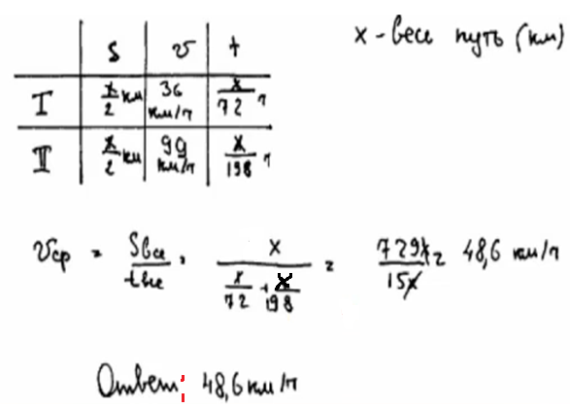
1 балл
52,8

Slide 17
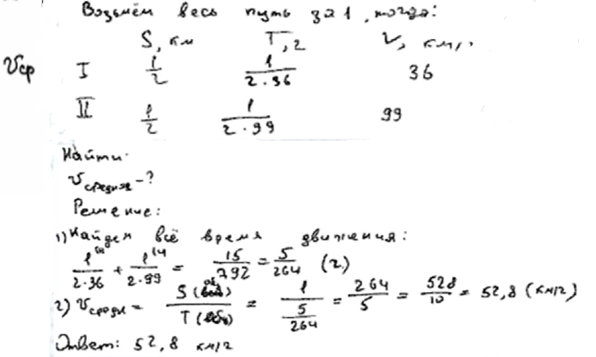
2 балла

Slide 18
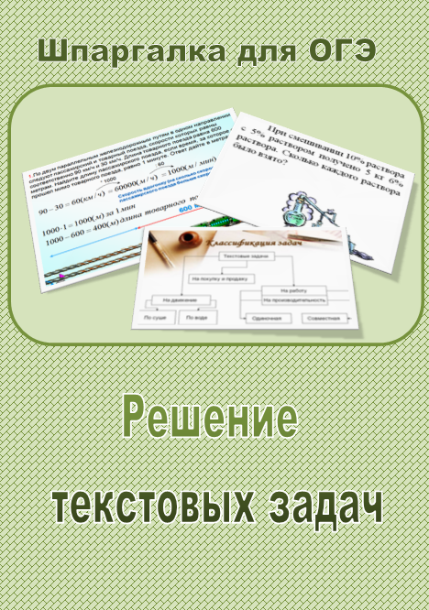
Муниципальное бюджетное общеобразовательное учреждение
«Основная общеобразовательная школа №73»
Информационный
практический проект
Выполнили
Губиев Дмитрий и Летунова Виктория,
9 «С»класс
Руководитель Васюкова Е.Г.,
учитель математики
Ленинск-Кузнецкий
2020

Slide 19
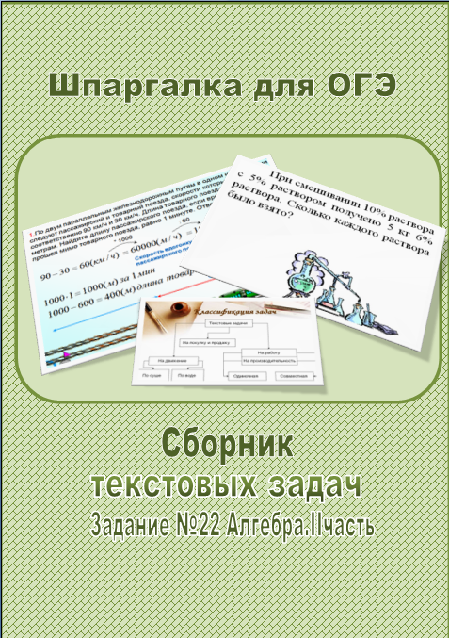
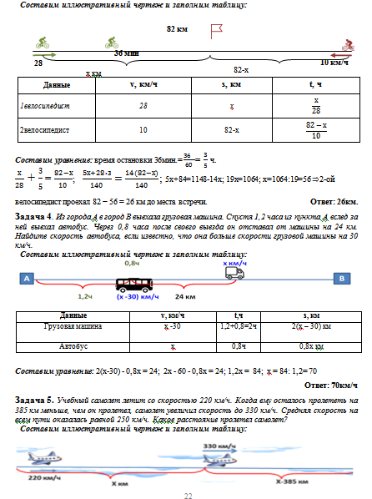
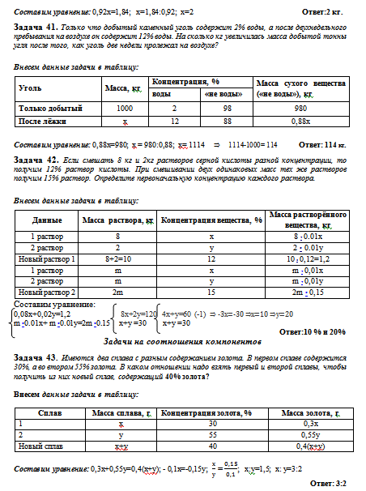
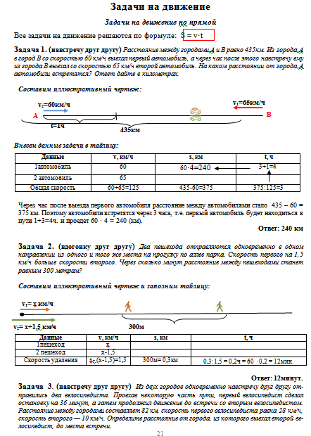
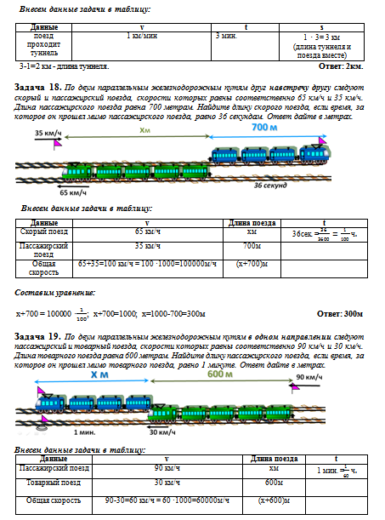



Заключение
Цели и задачи проекта выполнены:
Создан банк заданий для уроков повторения по теме «Решение текстовых задач».
Задания систематизированы, подобраны наиболее типичные и на их основе созданы интерактивные презентации «Задачи на движение», «Задачи на растворы и сплавы» и выпущен сборник для подготовки ко II части экзамена.

Slide 20
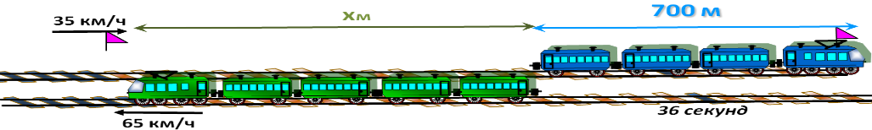
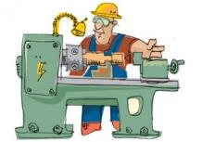
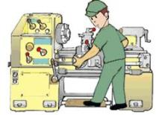

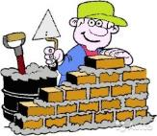
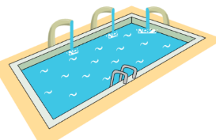
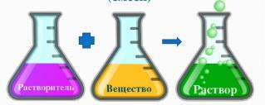
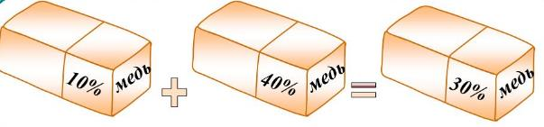

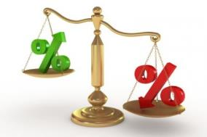

Виды текстовых задач (задание №21)
- это краткий
лаконичный рассказ, в котором находят отражение
количественные отношения между реальными
объектами.
1.Задачи на движение
2. Задачи на работу и производительность
3. Задачи на смеси и сплавы
4. Задачи на проценты

Slide 23
Табличный способ решения текстовых задач
Для разных видов текстовых задач не существует единого
алгоритма решения - в этом вся их сложность.
Наиболее распространенный, довольно эффективный
подход к решению текстовых задач – это решение задачи
с помощью таблиц (табличный способ).
При решении задачи необходимо заполнить ячейки
таблицы данными из условия, в зависимости от вида
решаемой задачи столбики в таблице имеют разные
названия.

Slide 24
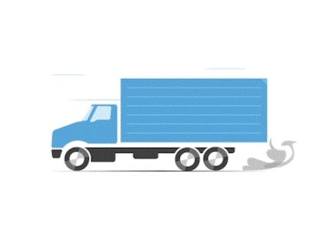


Задачи на движение
Данные | v, км/ч | t,ч | s, км
Грузовая машина | х -30 | 1,2+0,8=2ч | 2(х – 30) км
Автобус | х | 0,8ч | 0,8х км
Задачи на работу и производительность
Данные | Производительность (дет/ч) | Объём работ (дет) | Время (ч)
Ученик | х | 231
Мастер | х+4 | 462

Slide 25





Задачи на смеси и сплавы
Сплав | Масса сплава, г | Концентрация вещества (золота),% | Масса вещества (золота), г
1 | m | 36 | 0,36m
2 | m | 64 | 0,64m
Новый сплав | m + m = 2m | х | 2m ∙ 0,01х = 0,02mх
Раствор | Объём раствора, л | Концентрация вещества, % | Объём растворённого вещества, л
Исходный | 5 | 12 | 5∙0,12= 0,6
Вода | 7 | - | -
Новый раствор | 5+7=12 | x | 12∙ 0,01х=0,12х
Грибы | Масса, кг | Концентрация, % |  | Масса сухого остатка («не воды»), кг
 |  | воды | «не воды»
Свежие | 23 | 92 | 8 | 23 ∙0,08=1,84
Сухие | х | 8 | 92 | 0,92х

Slide 26





Задача 3. (навстречу друг другу)
Из двух городов одновременно навстречу друг другу отправились два велосипедиста. Проехав некоторую часть пути, первый велосипедист сделал остановку на 36 минут, а затем продолжил движение до встречи со вторым велосипедистом. Расстояние между городами составляет 82 км, скорость первого велосипедиста равна 28 км/ч, скорость второго — 10 км/ч. Определите расстояние от города, из которого выехал второй велосипедист, до места встречи.
Внесем данные задачи в таблицу:
Данные | v, км/ч | s, км | t, ч
1велосипедист
2велосипедист
28
х
10
82-х
Время остановки 36мин =
t = S:v
Составим уравнение:
Задачи на движение

